Slide 1
중간고사 관련
가반
4월 28일 (수) 13:30 - 14:45
나반
4월 28일 (수) 15:00 – 16:15
다반
4월 28일 (수) 09:00 – 10:15

Slide 2

Computer Architecture
과제 #1: ARM Instructions 분석
2021년 1학기
Young Geun Kim (김영근)

Slide 3
Example
E5820010
Instruction을 Binary로 변환
1110 0101 1000 0010 0000 0000 0001 0000 ₍₂₎
어떤 Instruction인지 Reference File을 통해 확인
STR $0, [$2, #0x010];
25번째 bit인 I bit가 0이므로, #으로 표기 (= Immediate Offset)
Instruction이 어떤 의미를 가지는지 서술
2번 Register에 저장된 값에 #0x010값을 더해 주소 값 계산
0번 Register에 저장되어 있던 값을 위에서 계산한 메모리 주소에 저장

Slide 4
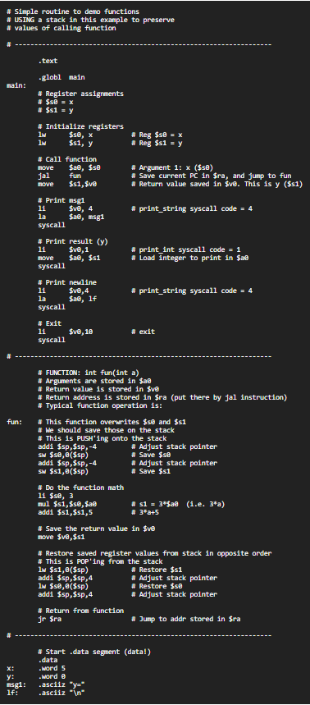
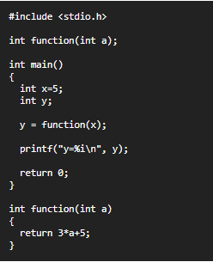
General Execution Flow
0 : 0010 0110 0010 0000
0000 0010 1110 1010
4: 0110 0100 1010 0010
1000 0100 1010 0010
8: 0110 0100 1010 0010
1000 0100 1010 0010
.
.
.
컴파일러
C언어 프로그램
(example.c)
MIPS Assembly (example.asm)
32bit 명령어
MIPS ISA

Slide 5
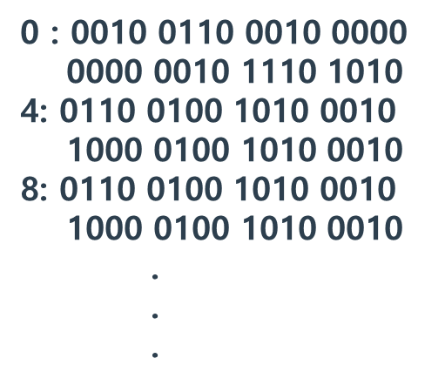
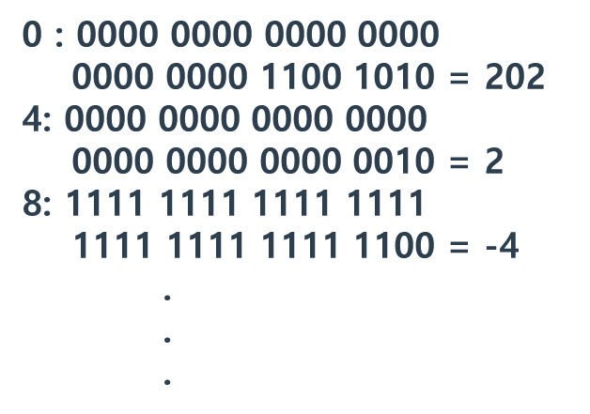
General Execution Flow (Cont’d)
프로그램 실행 시 메모리로 올라감
프로그램 실행 시 메모리로
올라감
PC
0
0 : 0010 0110 0010 0000
0000 0010 1110 1010
4: 0110 0100 1010 0010
1000 0100 1010 0010
8: 0110 0100 1010 0010
1000 0100 1010 0010
.
.
.
CPU
ADD
Register
32bit 명령어
in Storage
명령어 메모리
데이터 메모리

Slide 6
General Execution Flow (Cont’d)
PC
4
0 : 0010 0110 0010 0000
0000 0010 1110 1010
4: 0110 0100 1010 0010
1000 0100 1010 0010
8: 0110 0100 1010 0010
1000 0100 1010 0010
.
.
.
CPU
LDR
Register
32bit 명령어
in Storage
명령어 메모리
데이터 메모리

Slide 7
General Execution Flow (Cont’d)
PC
8
16
0 : 0010 0110 0010 0000
0000 0010 1110 1010
4: 0110 0100 1010 0010
1000 0100 1010 0010
8: 0110 0100 1010 0010
1000 0100 1010 0010
.
.
.
CPU
B
Register
32bit 명령어
in Storage
명령어 메모리
데이터 메모리

Slide 8
General Execution Flow (Cont’d)
PC
16
0 : 0010 0110 0010 0000
0000 0010 1110 1010
4: 0110 0100 1010 0010
1000 0100 1010 0010
8: 0110 0100 1010 0010
1000 0100 1010 0010
.
.
.
CPU
Register
32bit 명령어
in Storage
명령어 메모리
데이터 메모리

Slide 9
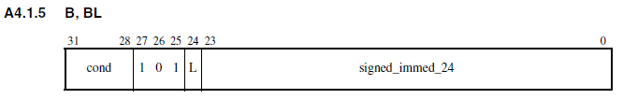
Example
EA000006
Instruction을 Binary로 변환
1110 1010 0000 0000 0000 0000 0000 0110 ₍₂₎
어떤 Instruction인지 Reference File을 통해 확인
B #6;
Instruction이 어떤 의미를 가지는지 서술
PC+8+6x4 주소로 이동 (MIPS의 경우 +4이므로 주의)
PC는 현재 실행 중인 명령어의 주소를 의미함
주소 단위가 4 Byte (= 1 Word)이기 때문임
따라서, (0 + 8 + 24) / 4 = 008번 주소로 이동
다음 Instruction은 008번 주소에 있는 E59F2EC8이 됨

